Slide 1
Basis of Overall equipment effectiveness
Week 9. Reliability Growth
Obidjon Abdujabborov
Lecturer
Department of Metrology, Standardization
and Quality Management
Andijan Machine Building Institute
Email: oabdujabborov93@gmail.com
1

Slide 2
Jihozning umumiy samaradorligi asoslari
9-Mavzu. Ishonchlilikni oshirish
Ma’ruzachi: Obidjon Abdujabborov
Metrologiya, standartlashtirish va
sifat menejmenti kafedrasi
Andijon mashinasozlik instituti
Email: oabdujabborov93@gmail.com
2

Slide 3
9-Mavzu. Ishonchlilikni oshirish
Reja:
1. Ishonchlilikning o'sishini hisoblash
2. Uskunalar yetkazib beruvchisi mashina ishonchliligini oshirishga qanday yordam berishi mumkin
3. Ishonchlilik testlarini o'tkazish sabablari
4. Nosozliklarni aniqlash uchun beshta test
3

Slide 4
Ishonchlilikning o'sishini hisoblash
Oxirgi bobda innovatsion texnikaga oid ba'zi eski va yangi metodologiyalar tasvirlangan. Ushbu bob o'sha muhokamani davom ettiradi; ammo asosiy e'tibor ishonchlilikning o'sishiga va tezlashtirilgan testlarga qaratilgan. Ishonchlilik o'sishini tahlil qilish - ishonchlilik o'sishini rivojlantirish test dasturidan (sinovdan) ma'lumotlarni yig'ish, modellashtirish, tahlil qilish va sharhlash jarayoni. Bundan tashqari, ishonchlilik o'sishi tahlili sohadan (soha tizimlari) to'plangan ma'lumotlar uchun amalga oshirilishi mumkin.
Ishonchlilikning samarali o'sishi uchun quyidagi omillarni hisobga olish mumkin:
Boshqaruv: muammolarni to'g'irlash yoki tuzatmaslik va tuzatish harakatlarining samaradorligini boshqarish strategiyasi bo'yicha qarorlar qabul qilinadi.
Sinov: dizayn va ishlab chiqarish jarayonida zaif tomonlar va nosozlik usullarini aniqlash imkonini beradi.
Muvaffaqiyatsizlik holatining asosiy sabablarini aniqlash: moliyalashtirish, xodimlar va tartibsizliklar sabablarini tahlil qilish, ajratish va aniqlash uchun taqdim etiladi.
Tuzatish harakati samaradorligi: samarali va ishonchlilik maqsadlariga erishishni qo'llab-quvvatlaydigan tuzatuvchi harakatlarni amalga oshirish uchun resurslarni loyihalash.
Haqiqiy ishonchlilik baholashlari.
4

Slide 5
Ishonchlilikning o'sishini mashinani sinovdan o'tkazish va ishlatish paytida yuzaga kelgan mashinalar yoki jihozlarning nosozliklarini aniqlash va bartaraf etish natijasida yaxshilanish sifatida aniqlash mumkin. Bu mijoz va yetkazib beruvchi o'rtasidagi interaktiv dizayn natijasidir.
Har bir nosozlikni chuqur tahlil qilish, buzilishning oqibatlari va o'rnatishdan keyin yuzaga keladigan buzilish sabablari
Uskunalar va odamlarni yangilash, shu bilan asosiy sabab nosozliklarni bartaraf etish
Uskunani qayta loyihalash, texnik xizmat ko'rsatish va/yoki o'qitish orqali nosozliklarni boshqarish
Zarur bo'lganda uskunani yangilash
Uskunani doimiy ravishda takomillashtirish
O'sish dasturini ishlab chiqish uchun asosiy komponentlar:
5

Slide 6
Ishonchlilik o'sish sxemasi - bu R&Mni doimiy takomillashtirish faoliyatini kuzatish uchun ishlatilishi mumkin bo'lgan samarali usul. Bundan tashqari, u bir mashinadan ikkinchisiga mashinaning ishonchliligi o'sishini bashorat qilish uchun ishlatilishi mumkin.
Ishonchlilikning o'sishi nosozlik hodisalari orasidagi vaqt va ro'yxatga olish davrida kuzatilgan nosozliklar soni haqidagi ma'lumotlar asosida hisoblanadi.
1-qadam: Mashinadagi ma'lumotlarni to'plang va Mashina uchun nosozliklar orasidagi umumiy o'rtacha vaqtni (MTBF) hisoblang
2-qadam: Ma'lumotlarni oling va ma'lumotlarni jurnal qog'oziga chizing.
3-qadam: Nishabni hisoblang.
6

Slide 7
1-qadam: Mashinadagi ma'lumotlarni to'plang va Mashina uchun nosozliklar orasidagi umumiy o'rtacha vaqtni (MTBF) hisoblang
Jadval 1 ishonchliligi o'sishi ma'lumotlariga tegishli ikkita mashina o'rtasidagi farqni ko'rsatadi.
A Uskuna |  |  | B Uskuna
Muvaffaqiyatsizliklar | Vaqt | MTBF | Muvaffaqiyatsizliklar | Vaqt | MTBF
1 | 30 | 30 | 1 | 50 | 50
1 | 40 | 35 | 2 | 40 | 30
2 | 90 | 40 | 3 | 30 | 20
1 | 90 | 50 | 1 | 20 | 20
7

Slide 8
2-qadam: Ma'lumotlarni oling va ma'lumotlarni jurnal qog'oziga chizing.
1-rasmda ma'lumotlarni qanday qilib olish va ularni chizishga misol keltirilgan. E'tibor bering, A mashinasi ma'lum darajaga ko'tariladi va bir necha vaqt davomida doimiy bo'lib qoladi. Chiziqning ortib borayotgan qiyaligi ishonchlilik o'sishini ko'rsatadi. Chiziqning tekis qismi mashinaning mavjudligini ko'rsatadi
MTBFning o'ziga xos darajasiga erishdi va bundan ham yaxshiroq bo'la olmaydi. Ushbu ko'rsatkichni saqlab qolish zavodning texnik xizmat ko'rsatish bo'limining vazifasidir. B mashinasi pasayib bormoqda, ya'ni ishonchlilik ham pasayib bormoqda.
8

Slide 9
3-qadam: Nishabni hisoblang.
Ishonchlilik uchastkasi ijobiy yo'nalishda harakatlanayotganda, chiziqning qiyaligini o'lchash orqali uskunaning ishlashiga oid bayonot aniqlanishi mumkin. Chiziqning qiyaligi aniqlangandan so'ng, R&M dasturining umumiy samaradorligini aniqlash uchun Duane modeli qo'llanilishi mumkin.
9

Slide 10
2. Uskunalar yetkazib beruvchisi mashina ishonchliligini oshirishga qanday yordam berishi mumkin.
Uskunani o'rnatish va ishlatish vaqtida etkazib beruvchi mijozga uskunaning ishonchliligini oshirish bo'yicha tavsiyalar berishi kerak. Ushbu harakatni zavod maydonchasidagi uskunaga muntazam ravishda tashrif buyurish va uskunada ildiz sabablarini tahlil qilish uchun mijozning R&M guruhlari bilan hamkorlikni rivojlantirish orqali amalga oshirilishi mumkin
Ushbu nuqtada yetkazib beruvchining ishtiroki poldagi uskunaning ishonchliligi o'sishini va yetkazib beruvchi tomonidan taqdim etiladigan kelajakdagi uskunalarni sezilarli darajada oshiradi. Ushbu o'sish natijalari uskuna bilan bog'liq raqamlarni ta'mirlashning o'rtacha vaqtiga (MTTR) ham ta'sir qilishi mumkin. Har qanday yangi yaxshilanishlar ro'yxatga olinishi va uskunaning yangi dizaynlarining bir qismi sifatida kiritilishi kerak.
10

Slide 11
Mashina ishonchliligini oshirishda mijozning mas'uliyati.
Buyurtmachining mas'uliyati uskunada nosozliklar tarixining aniq jurnallarini saqlashdir. Ushbu jurnal aniqlanishi kerak
Muvaffaqiyatsizlikning tasnifi
Muvaffaqiyatsizlik vaqti
Muvaffaqiyatsizlikning asosiy sababi
Muvaffaqiyatsizlik uchun tuzatish choralari.
11

Slide 12
Ishonchlilikni oshirish dasturini qanday amalga oshirish kerak.
Uskunalar uchun umumiy ishonchlilik maqsadlarini belgilang. Ushbu maqsadlarni qisqa va uzoq muddatli maqsadlarga bo'lish mumkin.
Uskunalar uchun umumiy uskuna samaradorligi (OEE) hisoblarini ko'rib chiqing. Qisqa va uzoq muddatga mavjudlik, samaradorlik va sifat uchun yangi maqsadlar qo'ying.
Nosozliklarni aniqlash va ularni tuzatish choralarini ko'rish uchun universal texnik xizmat ko'rsatish tizimini yaratish.
Tashkilotingizda ishonchlilikni oshirish tashabbusini amalga oshirish juda qiyin bo'lib tuyulishi mumkin va Gerkulening jasorati kabi ko'rinishi mumkin, lekin aslida bu juda oddiy. Bu yuqori rahbariyatning haqiqiy majburiyatini va R&M ni doimiy takomillashtirishga qaratilgan qarashni talab qiladi. Quyidagi uchta yondashuv yordam berishi mumkin:
12

Slide 13
Muvaffaqiyatsizlik to'g'risidagi ma'lumotlarni qayta tiklash jarayonining sxemasini yarating
Quyidagi jarayon mashinalar va/yoki komponentlar ishdan chiqqanda amalga oshirilishi kerak bo'lgan strategiyani belgilaydi. Bu jarayon ma'lum qayta aloqa kanallarini o'rnatadigan ishlash ma'lumotlari bo'yicha fikr-mulohaza rejasining muhim kashshofidir:
Muvaffaqiyatsiz mashinani aniqlang.
Muvaffaqiyatsizlik yorlig'ini mos ravishda to'ldiring.
Ma'lumotlar bazasiga tegishli ma'lumotlarni kiriting.
Tegishli ma'lumotni etkazib beruvchiga yuboring.
Asl sababni baholang.
13

Slide 14
Ishonchlilik.
Oxirgi bo'limda biz ishonchlilikning o'sishini muhokama qildik, unda ishonchlilik maqsadi (yoki maqsadlari) qo'yiladi va ishlab chiqish test dasturi davomida erishish kerak, resurslarni zarur taqsimlash yoki qayta taqsimlash bilan. Rejalashtirish va baholash yaxshi o'ylangan tizimli rejalashtirish va baholash orqali o'sish jarayoni dasturining muhim omillari ekanligi ta'kidlandi.Ishonchlilik o'sish dasturi an'anaviy ishonchlilik dasturidan farq qiladi, chunki u ob'ektiv ravishda ishlab chiqilgan o'sish standartiga ega baholash usullari solishtiriladi. Boshqa tomondan, ishonchlilik talablari ko'pincha tizimning ma'lum bir muhitda ma'lum vaqt davomida ishlamay qolishi mumkin bo'lgan missiya ehtimoli asosida belgilanadi.
14

Slide 15
Uskunaning dizaynini baholash uchun ishlatilishi mumkin bo'lgan uch turdagi modellar mavjud:
1
Ishonchlilikni taqsimlash modellari
Seriyali modellar
Parallel modellar
2
3
15

Slide 16
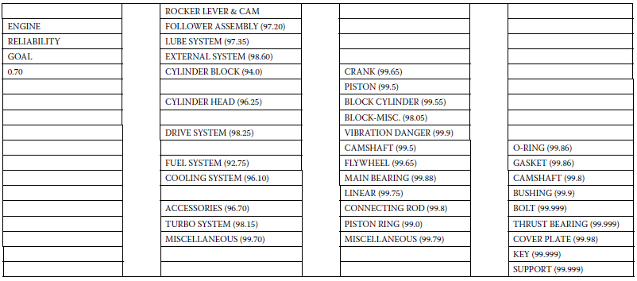
Uskunalar dizaynini baholash uchun ishonchlilikni taqsimlash modelidan foysohanish.
3-rasmda sohada 10 yillik ishlagandan so'ng dvigatel uchun tizim, quyi tizim va komponentlar darajalari uchun ishonchlilik raqamlarining ta'siri ko'rsatilgan. E'tibor bering, dvigatelning umumiy ishonchliligi 70% ni tashkil qiladi, ammo komponentlar darajasida qo'llab-quvvatlashning ishonchliligi 10 yildan keyin 99,999% bo'lishi kerak.
16

Slide 17
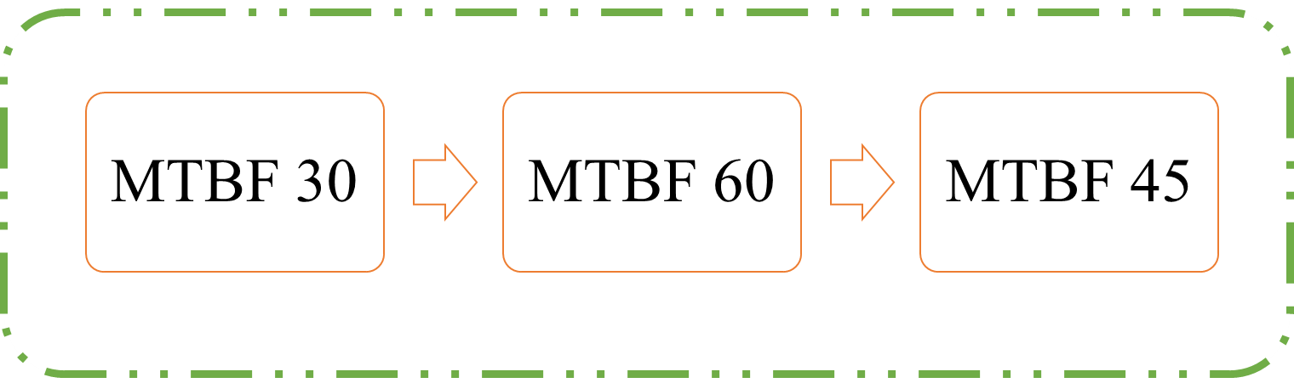
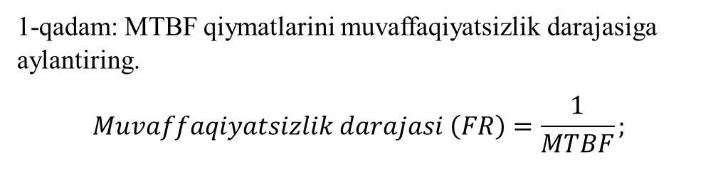
Uskunalar dizaynini baholash uchun seriyali modeldan foysohanish.
Seriya modeli bir-biriga bog'langan (yoki o'zaro bog'langan) mustaqil birliklarning murakkab tizimi sifatida belgilanadi, agar birliklardan biri ishlamay qolsa, butun tizim ishdan chiqadi. Misol uchun, 4-rasmda MTBFni qanday hisoblash mumkinligi ko'rsatilgan.
1-qadam: MTBF qiymatlarini muvaffaqiyatsizlik darajasiga aylantiring.
$$Muvaffaqiyatsizlik darajasi \left(FR\right)=\frac{1}{MTBF};$$
4-rasm. Seriyali model.
$$FRI=\frac{1}{30}=0,0333;FR=\frac{1}{60}=0,0167;FR3=\frac{1}{45}=0,0222$$
17

Slide 18
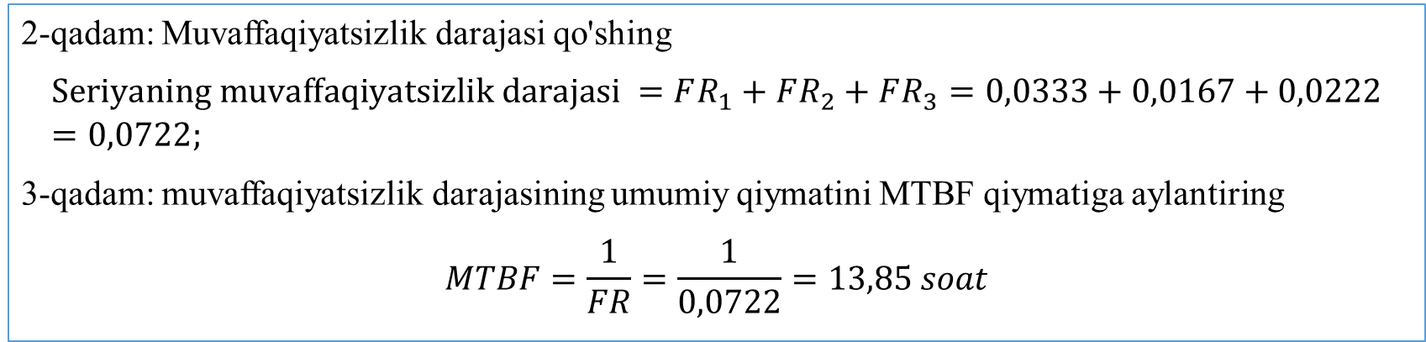
2-qadam: Muvaffaqiyatsizlik darajasi qo'shing
$$Seriyaning muvaffaqiyatsizlik darajasi =FR_{1}+FR_{2}+FR_{3}=0,0333+0,0167+0,0222=0,0722;$$
3-qadam: muvaffaqiyatsizlik darajasining umumiy qiymatini MTBF qiymatiga aylantiring
$$MTBF=\frac{1}{FR}=\frac{1}{0,0722}=13,85 soat$$
Seriya modeli umumiy taqsimot tadqiqotini ishlab chiqish uchun quyidagi ma'lumotlarni hisoblash uchun ishlatilishi mumkin
18

Slide 19
Masalan, 7-jadval Orqa o'qni tekshirgich/balanser uchun ishlab chiqilgan. Seriyali modelning umumiy formulasi quyidagicha:
Komponent | MTBF soatlari | FR | JPH | QTY | MTTR daqiqa | Foysohanish | R1 siljishi
Rolik | 80,000 | 1.25 × 10⁻⁵ | 30 | 18 | 30.0 | 0.9998875 | 0.9982
Prox Switch | 90,175 | 1.10 × 10⁻⁵ | 30 | 15 | 7.41 | 0.9999795 | 0.9986
Vana | 20,000 | 5.0 × 10⁻⁵ | 60 | 5 | 6.50 | 0.999972 | 0.9980
Silindr | 12,357 | 8.09 × 10⁻⁵ | 60 | 1 | 9.72 | 0.9999869 | 0.9993
Tayoqsiz silindr | 40,000 | 2.5 × 10⁻⁵ | 30 | 2 | 28.0 | 0.99997 | 0.9996
Qisqich | 20,000 | 5.0 × 10⁻⁵ | 30 | 6 | 45.0 | 0.99979 | 0.9976
Xavfsizlik himoyasi kaliti | 20,000 | 5.0 × 10⁻⁵ | 30 | 11 | 6.00 | 0.99994 | 0.9956
Pin | 25,000 | 4.0 × 10⁻⁵ | 30 | 4 | 4.72 | 0.99998 | 0.9987
To'p burchini | 40,000 | 2.5 × 10⁻⁵ | 60 | 8 | 90.0 | 0.99970 | 0.9984
Klevis ulanishi | 40,000 | 2.5 × 10⁻⁵ | 60 | 1 | 45.0 | 0.99998 | 0.9998
Jami | 2710.0 | 36.9 × 10⁻⁵ | - | - | 24.16 | 0.9992 | 0.9840
19

Slide 20
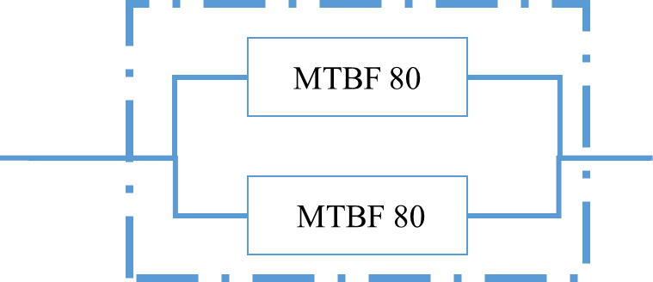
Uskunalar dizaynini baholash uchun parallel modeldan foysohanish.
Parallel ishonchlilik modeli - 5-rasmda ko'rsatilganidek, nosozlik yuz berganda ortiqcha yoki kutish tizimi mavjud bo'lishi uchun bir-biriga bog'langan o'zaro bog'liq komponentlarning murakkab to'plami. Parallel modellar ortiqcha, zaxira tizimlariga ega uskunalarni ifosohaydi. Misol uchun, to'rtta payvandlash qo'li bo'lgan tizim faqat ikkita payvandlash qo'li yordamida bir qator payvandlash ishlarini bajaradi, qolgan ikkita qo'l esa zaxiradir. Keyin, agar ishlaydigan qo'llardan biri ishlamay qolsa, zaxira qo'llardan biri o'z o'rnida payvandlashni boshlashi mumkin. Shu sababli, uskuna o'z ishini davom ettiradi, natijada ishonchlilik sezilarli darajada yaxshilanadi.
Biroq, zaxira tizimlari uskunani sotib olish narxini sezilarli darajada oshirishi mumkin; shuning uchun ular odatda faqat muhim quyi tizimlarda o'rnatiladi. Masalan, 5-rasmda bizda parallel tizim mavjud va biz MTBF tizimi bilan qiziqamiz.
MTBF tizimi uchun MTBFni hisoblash.
MTBF tizimi = 80 + 80 − 1/[1/80 + 1/80] = 120 MTBF
5-rasm. Parallel model.
Parallel ishonchlilikni hisoblashning umumiy tenglamasi
R_{(t)total} = 1 − [(1 − R_{1(t)}) × (1 – R _{2(t)}) × (1 – R _{3(t)}) ...]
Bu erda R (t) = mahsulotning vaqtdagi ishonchliligi (t).
20

Slide 21
3. Ishonchlilik testlarini o'tkazish sabablari.
Ishonchlilik testini o'tkazishdan maqsad "Buyum belgilangan minimal ishonchlilik talablariga javob beradimi yoki undan oshadimi?" Degan savolga javob berishdir. Esingizda bo'lsa, kafolat talabi (R/1000) dastlabki talablar to'plamining bir qismi sifatida berilgan. U ishonchlilik talabiga aylantirildi, ishlash mezonlari o'rnatildi va tizim qismlari o'rtasida talab ajratildi. Keyinchalik ishonchlilik testi qo'llaniladi
Tizim belgilangan, miqdoriy ishonchlilik talablariga muvofiqligini aniqlang.
Tizimning kafolat muddati davomida kutilayotgan ishlashini va uning mijoz tomonidan belgilangan Foydali hayot maqsadlariga muvofiqligini baholang.
Tizimning ishlashini avval belgilangan maqsad bilan solishtiring.
Ishonchlilik o'sishini kuzatib boring va tasdiqlang.
Sinov natijalariga ko'ra dizayn harakatlarini aniqlang.
21

Slide 22
Ishonchlilik testi samarali "namuna olish" testidir, chunki u populyatsiyadan tanlangan ob'ektlar namunasini o'z ichiga oladi. Namuna ma'lumotlaridan populyatsiya parametrlari haqida ba'zi bayonotlar beriladi. Ishonchlilik testida, har qanday namuna olish testida bo'lgani kabi, “Namuna” mahsulotlar vakili sifatida qabul qilinadi.
Tanlamaning xarakteristikalari (masalan, tanlanmaning o'rtacha qiymati) populyatsiya xususiyatlarining haqiqiy qiymatini (masalan, o'rtacha populyatsiya) baholash deb qabul qilinadi. Ishonchlilik testini rejalashtirishning asosiy omili to'g'ri namuna hajmini tanlashdir.
Namuna hajmini aniqlash bo'yicha faoliyatning aksariyati quyidagilar bilan bog'liq:
Sinov natijalari to'g'ri ma'lumotni berishiga kerakli ishonchga erishish
Sinov natijalari noto'g'ri ma'lumot berish xavfini kamaytirish
22

Slide 23
Ishonchlilik testini qachon o'tkazish kerak.
Uskunalar mavjud bo'lishidan oldin, dizayndagi kamchiliklarni topish uchun simulyatsiya va tahlillardan foysohanish kerak. Ishonchlilik sinovi sinov uchun apparat mavjud bo'lishi bilanoq boshlanishi kerak. Ideal holda, ishonchlilik sinovlarining ko'p qismi alohida komponentlarni sinovdan o'tkazish bilan "skameykada" amalga oshiriladi. Buning yaxshi sababi bor: ishlamay qolishning jadvalga ta'siri va xarajatlar dastur vaqt jadvaliga qarab asta-sekin o'sib boradi. Jarayonda muvaffaqiyatsizlik va tuzatish harakati qanchalik kech bo'lsa, tuzatish shunchalik ko'p xarajat qiladi va tuzatish uchun kamroq vaqt ketadi.
23

Slide 24
Testni rejalashtirish bilan bog'liq ba'zi muhim fikrlarni eslash kerak:
Ishonchlilik sinovi rejasini loyihalash bosqichining boshida ishlab chiqing.
Talablar qo'shilishi bilan rejani yangilang.
Oldindan belgilangan protsedura bo'yicha rasmiy ishonchlilik testini o'tkazing.
Bu natijalar ishlab chiqish testlari yoki protsessual muammolar bilan ifloslanmasligini ta'minlash uchun kerak.
Eng kam resurslar bilan maksimal ma'lumotni olish uchun test rejasini ishlab chiqing. Bu erda siz tajribalar dizaynini (DOE) bajarish haqida o'ylashingiz mumkin.
Stress/kuch va tezlanish omillari munosabatlarini tushunish orqali test samaradorligini oshiring. Bu FAST (Ford Accelerated Stress Test, 8-bobda tasvirlangan) kabi tezlashtirilgan testlarni talab qilishi mumkin, bu esa test dasturidan olingan ma'lumotlarni oshiradi.
Sinov rejangiz rivojlanish testi va ishonchlilik testi o'rtasidagi bog'liqlikni ko'rsatganligiga ishonch hosil qiling. Garchi barcha ma'lumotlar tizim haqidagi umumiy bilimga qo'shimcha bo'lsa-da, boshqa funktsional rivojlanish testlari mahsulotingizning ishonchliligi haqida tushunchaga ega bo'lish imkoniyatidir.
Eslatma: "Nazorat namunasi" ishonchlilikni tekshirish jarayonida ma'lumotnoma sifatida saqlanishi kerak. Nazorat namunalari oddiy parametrik va funktsional sinovdan tashqari hech qanday stressga duchor bo'lmasligi kerak.
24

Slide 25
Ishonchlilik sinovi uchun maqsadlaringizni belgilash.
Ishlab chiqarish maqsadi bo'yicha sinov. Sinovdan o'tgan namuna mijoz oladigan tizimga mos kelishiga ishonch hosil qiling. Albatta, bu elementlar o'zgarishi mumkinligini yoki ular ma'lum emasligini hisobga oling. Biroq, sinov rejasi vaqtida ma'lum bo'lgan darajada bir xil ishlab chiqarish niyatidan foysohaning. Bu shuni anglatadiki, sinov birligi barcha sohalarda yakuniy mahsulotning vakili, jumladan:
Materiallar (masalan, metallar, mahkamlagichlar, og'irlik)
Jarayonlar (masalan, ishlov berish, quyish, issiqlik bilan ishlov berish)
Jarayonlar (masalan, yig'ish, xizmat ko'rsatish, ta'mirlash).
25

Slide 26
O'lchov uskunalari texnik xizmat ko'rsatish qobiliyati.
Texnik xizmat ko'rsatish - dizayn, o'rnatish va foysohanishning xarakteristikasi; u odatda mashinalar/uskunalar belgilangan tartiblarga muvofiq texnik xizmat ko‘rsatilsa, ma’lum vaqt oralig‘ida ma’lum bir ish holatida saqlanishi yoki tiklanishi ehtimoli sifatida ifosohanadi. Ta'mirlash qobiliyati ta'mirlash uchun o'rtacha vaqt (MTTR) nuqtai nazaridan aniqlanadi.
Avtomobil muhandislari jamiyati (SAE) MTTRni mashina yoki jihozlarni belgilangan sharoitlarga tiklash uchun o'rtacha vaqt sifatida belgilaydi. Barcha mashinalar/ uskunalar oxir-oqibat ishdan chiqadi va ular sodir bo'lganda, ularni ta'mirlash narxi va vaqti eng past bo'lishi kerak. Buni amalga oshirishning bir usuli - uskunaning "eng past almashtiriladigan birligi" (LRU) ni aniqlash.
26

Slide 27
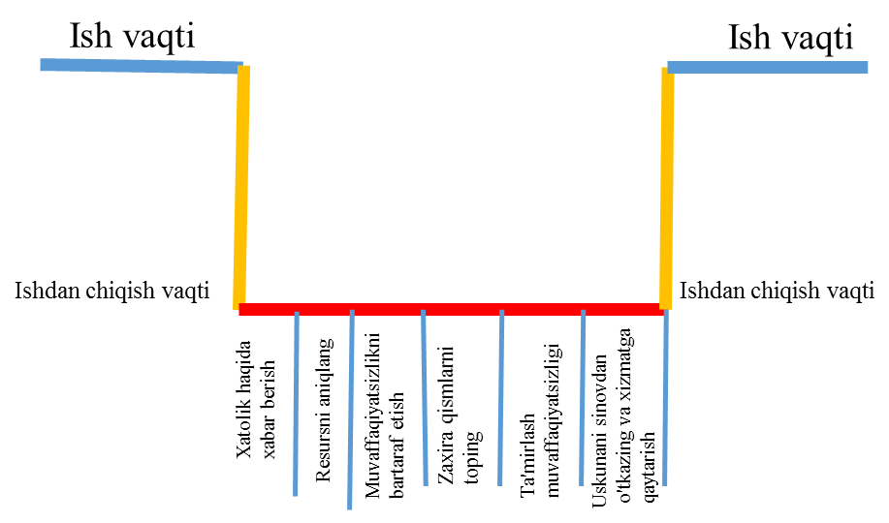
. Umuman olganda, ta'mirlash vaqti quyidagi oltita asosiy elementdan iborat bo'lib, uni 6-rasmdagi kabi grafik ko'rsatish mumkin:
Muvaffaqiyatsizlik haqida xabar bering.
Resursni toping.
Muvaffaqiyatsizlikni bartaraf etish.
Zaxira qismlarni toping.
Muvaffaqiyatsizlikni tuzating.
Uskunani sinab ko'ring va xizmatga qaytaring.
6-rasm. MTTR ning rasmli ko'rinishi.
27

Slide 28
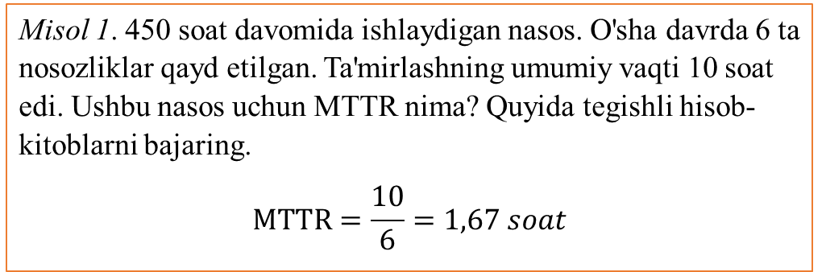
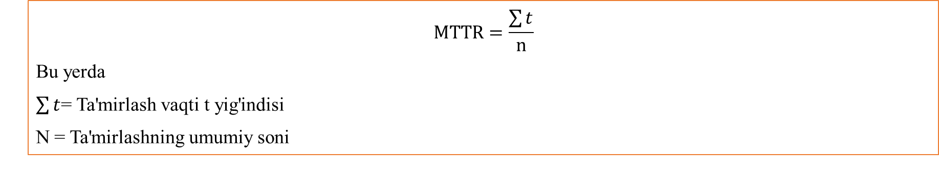
Shuni ta'kidlash kerakki, MTTR hisob-kitobi bitta nosozlikni va faqat bitta nosozlikni tuzatishga asoslangan. Har bir nosozlikni ta'mirlash qancha uzoq davom etsa, uskunaning egalik narxi shunchalik ko'payadi. Bundan tashqari, MTTR to'g'ridan-to'g'ri ish vaqti, ish vaqti foizi va quvvatga ta'sir qiladi. MTTR quyidagi tenglama bilan ifosohanishi mumkin:
$$MTTR=\frac{\sum{t}}{n}$$
Bu yerda
$\sum{t}$= Ta'mirlash vaqti t yig'indisi
N = Ta'mirlashning umumiy soni
Misol 1. 450 soat davomida ishlaydigan nasos. O'sha davrda 6 ta nosozliklar qayd etilgan. Ta'mirlashning umumiy vaqti 10 soat edi. Ushbu nasos uchun MTTR nima? Quyida tegishli hisob-kitoblarni bajaring.
$$MTTR=\frac{10}{6}=1,67 soat$$
28

Slide 29
4.Nosozliklarni aniqlash uchun beshta test
1. To'satdan nosozlik sinovi. To'satdan nosozlik testi test ma'lumotlarini tezda olish imkonini beradi va talab qilinadigan test moslamalari sonini kamaytiradi. U 40 yoki undan ko'p yoki 15 gacha kichik namunada ishlatilishi mumkin.
To'satdan nosozlik testi komponentning nosozlik taqsimotini aniqlash uchun yaxshi usuldir.
Har bir guruhdagi elementlar soni bir xil bo'lgan uch yoki undan ortiq guruhlarga bo'linadigan namuna hajmini tanlang. Namunani bir xil o'lchamdagi uch yoki undan ortiq guruhlarga bo'ling va har bir guruhga alohida yig'ilish kabi munosabatda bo'ling.
Ushbu guruhda birinchi muvaffaqiyatsizlikka uchramaguncha, barcha elementlarni har bir guruhda bir vaqtning o'zida sinab ko'ring. Birinchi blok ishlamay qolishi bilanoq (shuning uchun "to'satdan nosozlik" nomi) ushbu guruhdagi qolgan birliklarda sinov to'xtatiladi.
Har bir guruhda birinchi muvaffaqiyatsizlikkacha vaqtni yozib oling.
Muvaffaqiyatsizlik vaqtlarini o'sish tartibida tartiblang.
Guruhlar soniga teng bo'lgan tanlama hajmiga asoslanib, har bir muvaffaqiyatsizlikka median darajalarni tayinlang. Buning uchun o'rtacha darajalar jadvallari (K ilovasiga qarang) qo'llaniladi.
Veybull qog'ozida muvaffaqiyatsizlikka uchragan vaqtlarni o'rtacha darajalarga nisbatan belgilang.
Eng yaxshi mos chiziqni chizing. (Chiziqni ko'ring yoki regressiya modelidan foysohaning.) Bu chiziq to'satdan nosozlik chizig'ini ifosohaydi.
50% darajasidan to'satdan nosozlik chizig'igacha gorizontal chiziq chizish orqali birinchi nosozliklarning 50% sodir bo'lishi mumkinligini aniqlang (B50 umr). Ushbu nuqtadan vertikal chiziqni pastga tushiring.
Namuna hajmi har bir kichik guruhdagi elementlar soniga teng bo‘lganda, birinchi nosozlikning median darajasini toping. Shunga qaramay, o'rtacha darajali jadvallarga qarang. Bu nuqtadan oldingi bosqichda chizilgan vertikal chiziqni kesib o'tguncha gorizontal chiziq torting.
9-qadamdan boshlab kesishgan nuqtadan o‘tuvchi to‘satdan nosozlik chizig‘iga parallel chiziq chizing.Bu chiziq populyatsiya chizig‘i deb ataladi va mahsulotlarning Veybull taqsimotini ifosohaydi.
29

Slide 30
2. Tezlashtirilgan test.
Tezlashtirilgan test - talab qilinadigan umumiy sinov vaqtini qisqartirish uchun ishlatilishi mumkin bo'lgan yana bir yondashuv. Bu mahsulotni odatdagidan ko'ra jiddiyroq darajaga tushirishni talab qiladi. Tezlashtirilgan stress darajalarida olingan natijalar dizayn stressi yoki normal ish sharoitlarida olingan natijalar bilan taqqoslanadi. Biz ushbu bnosozlikda ushbu taqqoslash misollarini ko'rib chiqamiz. Buning uchun biz tezlashtirilgan testdan foydalanamiz
Ayniqsa, normal sharoitlarda uzoq umrga ega bo'lgan komponentlarda nosozliklar hosil qiling
Oddiy sharoitlarda hayot bilan bog'liq ma'lumotlarni oling
30

Slide 31
Uskunaning dizayn/texnologiya chegaralarini aniqlang Tezlashtirilgan sinov sikl vaqtini qisqartirish, masalan, haddan tashqari kuchlanish yoki normal ish siklidagi bo'sh vaqtni qisqartirish yoki yo'q qilish orqali sikl vaqtini siqish orqali amalga oshiriladi. Tezlashtirilgan testdan foysohanishda ba'zi kamchiliklar mavjud:
Bundan tashqari, tezlashtirilgan testlardan olingan ma'lumotlar turli modellar yordamida sharhlanadi va tahlil qilinadi. Amaldagi model mahsulotga, sinov usuliga va tezlashtiruvchi o'zgaruvchilarga bog'liq. Modellar tezlashtiruvchi stress funktsiyasi sifatida mahsulotning ishlash muddati yoki ishlashini beradi.
Tezlashtirilgan testlar vakil bo'lmagan nosozlik rejimlariga olib kelishi mumkin.
Agar "haqiqiy" foysohanishga (masalan, qarish, termal aylanish va korroziya kabi) bog'liqlik kam bo'lsa, tezlashtirilgan sinovning ushbu turdagi nosozlik usullariga qanday ta'sir qilishini aniqlash qiyin bo'ladi.
Tezlashtirilgan test uchun ishlatilishi mumkin bo'lgan ko'plab usullar mavjud.
31

Slide 32
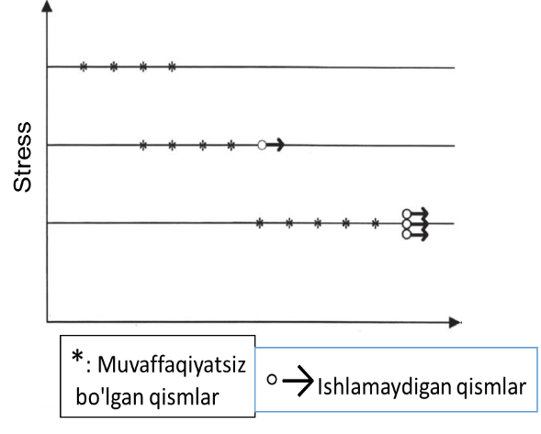
3. Doimiy stressni tekshirish.
Doimiy zo'riqish testida har bir sinov bloki muvaffaqiyatsizlikka uchraguncha yoki unumdorligi pasayguncha doimiy yuqori kuchlanishda ishlaydi. Odatda bir nechta turli xil doimiy kuchlanish sharoitlari qo'llaniladi va har bir holatda bir nechta sinov birliklari sinovdan o'tkaziladi. 7-rasmda uchta stress darajasini ishlatadigan doimiy kuchlanish testi ko'rsatilgan. Muvaffaqiyatsiz sinov birliklari yulduzlar bilan ko'rsatilgan. O'qlar muvaffaqiyatsiz sinov birliklarini ko'rsatadi.
7-rasm. Doimiy stress sinovlari.
Shuni ta'kidlash kerakki, ba'zi mahsulotlar doimiy stressni boshdan kechiradi va bu turdagi sinov ushbu mahsulotlardan haqiqiy foysohanishni anglatadi. Doimiy stress oddiy komponentlar uchun juda foydali bo'lib, odatda buzilish vaqtini hisoblashda katta aniqlikni ta'minlaydi. Shunga qaramay, tizimlar va yig'ilishlarda tezlashtirish omillari har xil turdagi komponentlar uchun ko'pincha farqlanishini yodda tuting.
32

Slide 33
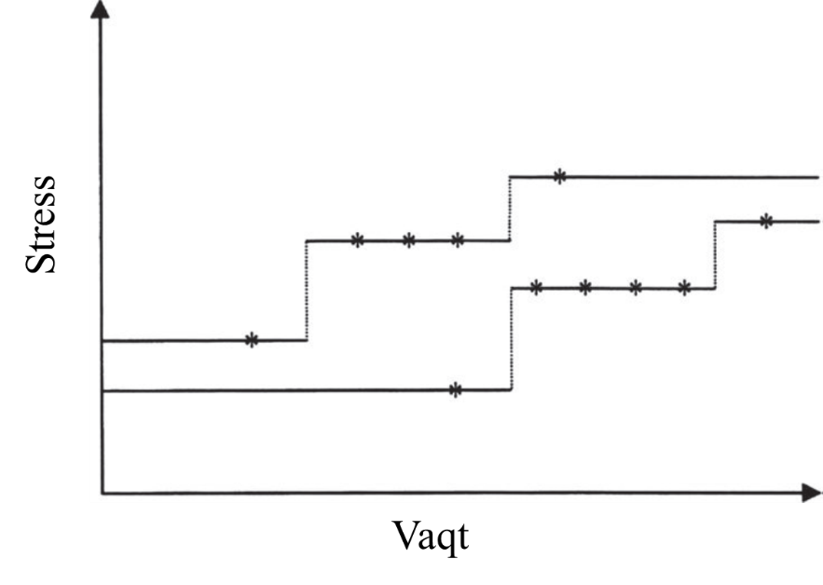
4. Bosqichli stress testi.
Bosqichli stress testida buyum dastlab ma'lum vaqt oralig'ida normal, doimiy stressda sinovdan o'tkaziladi. Keyin stress belgilangan vaqt davomida yuqori darajaga ko'tariladi. O'sish bosqichma-bosqich davom etmoqda. 8-rasmdagi grafikda bu kontseptsiya tasvirlangan, yulduzlar nosozlik nuqtalarini ko'rsatadi. Bosqichli stress testining asosiy afzalligi shundaki, u tezda muvaffaqiyatsizlikka olib keladi, chunki stressning kuchayishi muvaffaqiyatsizliklar yuzaga kelishini ta'minlaydi. Kamchilik shundaki, yuqori stressda yuzaga keladigan nosozlik rejimlari oddiy foysohanish sharoitidagidan farq qilishi mumkin.
Eslatma: Muvaffaqiyatsizliklar haqiqiy bo'lishi uchun stress sharoitlari bilan bog'liq bo'lishi kerak. Sinovdagi boshqa nomuvofiqliklar qayd etilishi, tuzatilishi va sinov davom ettirilishi kerak.
8-rasm. Bosqichli stress testi.
33

Slide 34
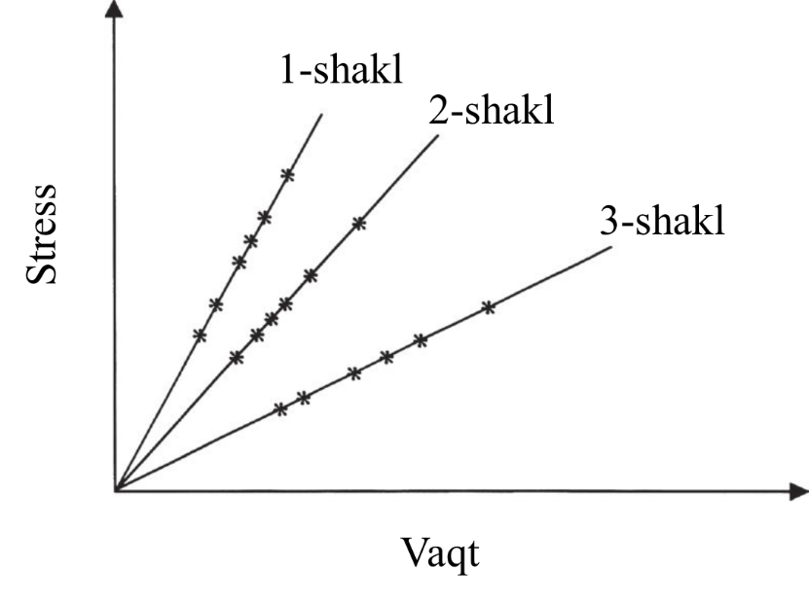
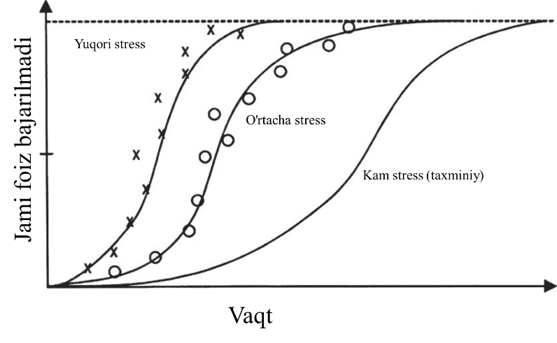
5. Progressiv-stress testi.
Progressiv-stress testi - bu haddan tashqari o'tkaziladigan bosqichli stress testi. Ushbu testda sinov blokidagi stress bosqichma-bosqich oshirilmaydi. Odatda, tezlashtiruvchi o'zgaruvchi vaqt o'tishi bilan chiziqli ravishda ortadi. Bir necha xil o'sish sur'atlari qo'llaniladi va har bir o'sish tezligida bir qancha sinov birliklari sinovdan o'tkaziladi. Stressning past ko'tarilish tezligida nosozlik uzayadi va tabiiy qarish ta'siri yoki unga stressning kümülatif ta'siri tufayli komponent kamroq stressda ishlamay qoladi. 9-rasmda bu fikrlar ko'rsatilgan. Progressiv stress testi bosqichli stress testi kabi afzallik va kamchiliklarga ega.
9-rasm. Progressiv-stress testi.
Tarqatish chizmalarida vaqt funksiyasi sifatida muvaffaqiyatsizlikka uchragan namunalarning jami foizi ko'rsatilgan. 10-rasmda chizilgan nuqtalar individual muvaffaqiyatsizlik vaqtlari. To'g'ri egri chiziq - bu vaqtga bog'liq bo'lmagan haqiqiy yig'indi foizni baholash.
34
10-rasm. Namunalarning umumiy foizi sinov stressida vaqt funktsiyasi sifatida muvaffaqiyatsizlikka uchradi.

Slide 35
Foydalanilgan adabiyotlar
1. "OEE Primer", D.H.Stamatis, Taylor and Francis group LLC, 2010
2. “Juran’s Quality Handbook", Joseph M. Juran, A. Blanton Godfrey,McDraw-Hill, 2015
3. "OEE Guide to Smart Manufacturing", Dr. Jill A O'Sullivan, Dr. Theresa Nick, Sandy Abraham, DMMSI, Associates Inc, 2016
4. "Understanding, Measuring, and Improving Overall Equipment Effectiveness: How to Use OEE to Drive Significant Process Improvement", Ross Kenneth Kennedy, Productivity Press, 2017
5. Overall Equipment Effectiveness, Robert C. Hansen, Industrial Press, 2011
6. https://www.oee.com/
7. https://www.leanproduction.com/oee/
8. https://sixsigmadsi.com/what-is-oee/
9. www.sv.vt.edu/classes/MSE2094_NoteBook/97ClassProj/num/widas/history.html.
10. Stamatis 2003
35

Slide 36
E’tiboringiz
uchun rahmat!
36

